Slide 1
Изменение нормативно-правовых актов в сфере охраны труда
Департамент труда и занятости населения Вологодской области
Консультант управления труда Департамента труда
и занятости населения области
В.Н. Степанова

Slide 2
Зарегистрировано в Минюсте России 20.01.2017 г. № 45314
Приказ Минтруда России от 06.02.2018 N 59н
«Об утверждении правил по охране труда на автомобильном транспорте»
Начало действия документа - 27.09.2018

Slide 3
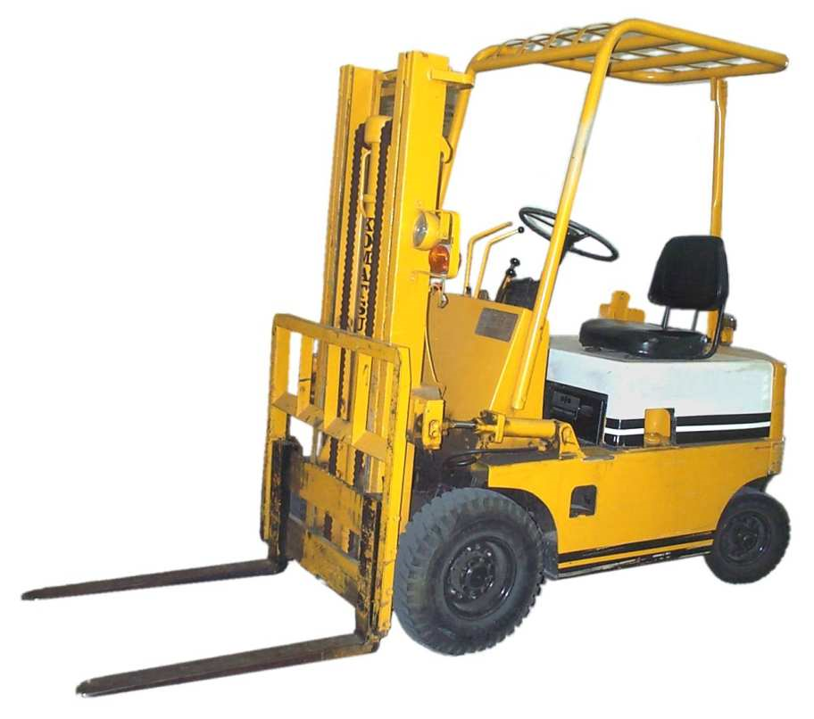
Зарегистрировано в Минюсте России 08.10.2018 N 52353
Приказ Минтруда России от 27.08.2018 N 553н
«Об утверждении Правил по охране труда при эксплуатации промышленного транспорта»
Начало действия документа - 09.04.2019

Slide 4
Зарегистрировано в Минюсте России 16.02.2018 N 50064
Приказ Минтруда России от 05.10.2017 N 712н
"Об утверждении Правил по охране труда в организациях связи"
Начало действия документа - 20.05.2018

Slide 5
Зарегистрировано в Минюсте России 07.06.2018 N 51323
Приказ Минтруда России от 07.03.2018 N 127н
"Об утверждении Правил по охране труда при выполнении окрасочных работ"
Вступил в силу 09.09.2018.

Slide 6
Зарегистрировано в Минюсте России 15.11.2017 г. № 48903
Приказ Минтруда России от 28.07.2017 N 601н
«Об утверждении Правил по охране труда при осуществлении охраны (защиты) объектов и (или) имущества»
Начало действия документа – 17.02.2018

Slide 7
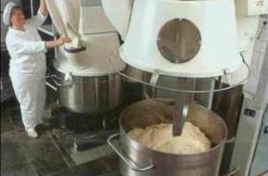
Зарегистрировано в Минюсте России 14.02.2019 г. № 53805
Приказ Минтруда России от 23.01.2019 №32н
«О внесении изменений в Правила по охране труда при производстве отдельных видов пищевой промышленности, утвержденные Приказом Министерства труда и социальной защиты Российской Федерации
от 17 августа 2015 г. №550н»
Начало действия документа – 16.05.2019

Slide 8
Зарегистрировано в Минюсте России 27.07.2018 N 51720
Приказ Минтруда России от 31.05.2018 N 336н
"О внесении изменений в Правила по охране труда в строительстве, утвержденные приказом Министерства труда и социальной защиты Российской Федерации
от 1 июня 2015 г. N 336н"
Начало действия документа – 31.10.2018

Slide 9
Зарегистрировано в Минюсте России 18.01. 2018 г. N 49686
ПРИКАЗ
от 22 декабря 2017 г. N 863н
ОБ УТВЕРЖДЕНИИ ТИПОВЫХ НОРМ
БЕСПЛАТНОЙ ВЫДАЧИ СПЕЦИАЛЬНОЙ ОДЕЖДЫ, СПЕЦИАЛЬНОЙ
ОБУВИ И ДРУГИХ СРЕДСТВ ИНДИВИДУАЛЬНОЙ ЗАЩИТЫ РАБОТНИКАМ
ЭЛЕВАТОРНОЙ, МУКОМОЛЬНО-КРУПЯНОЙ И КОМБИКОРМОВОЙ
ПРОМЫШЛЕННОСТИ, ЗАНЯТЫМ НА РАБОТАХ С ВРЕДНЫМИ
И (ИЛИ) ОПАСНЫМИ УСЛОВИЯМИ ТРУДА, А ТАКЖЕ
НА РАБОТАХ, ВЫПОЛНЯЕМЫХ В ОСОБЫХ ТЕМПЕРАТУРНЫХ
УСЛОВИЯХ ИЛИ СВЯЗАННЫХ С ЗАГРЯЗНЕНИЕМ
Вступил в силу 23 апреля 2018 года

Slide 10
Зарегистрировано в Минюсте России 01.03.2018 N 50193
Приказ Минтруда России от 27.12.2017 N 882н
"Об утверждении Типовых норм бесплатной выдачи специальной одежды, специальной обуви и других средств индивидуальной защиты работникам промышленности строительных материалов, стекольной и фарфоро-фаянсовой промышленности, занятым на работах с вредными и (или) опасными условиями труда, а также на работах, выполняемых в особых температурных условиях или связанных с загрязнением"
Вступил в действие с 03.06.2018 г.

Slide 11
Зарегистрировано в Минюсте России 01.03.2018 N 50192
Приказ Минтруда России от 28.12.2017 N 883н
«Об утверждении Типовых норм бесплатной выдачи специальной одежды, специальной обуви и других средств индивидуальной защиты работникам, занятым на геологических, топографо-геодезических, изыскательских, землеустроительных работах и в картографическом производстве (занятым на работах с вредными и (или) опасными условиями труда, а также на работах, выполняемых в особых температурных условиях или связанных с загрязнением)»
Вступает в силу 3 июня 2018 года

Slide 12
Зарегистрировано в Минюсте России 19.12.2018 N 53067
Приказ Минтруда России от 10.12.2018 N 778н
"Об утверждении Типовых норм бесплатной выдачи специальной одежды, специальной обуви и других средств индивидуальной защиты работникам организаций легкой промышленности, занятым на работах с вредными и (или) опасными условиями труда, а также на работах, выполняемых в особых температурных условиях или связанных с загрязнением"
Вступил в силу 21.03.2019

Slide 13
Зарегистрировано в Минюсте России 07.12.2017 N 49173
Приказ Минтруда России от 23.11.2017 N 805н
«О внесении изменений в приложение №2 к приказу Министерства здравоохранения и социального развития РФ от 12.12.2010г. №1122н «Об утверждении типовых норм бесплатной выдачи работникам смывающих и (или) обезвреживающих средств и стандарта безопасности труда «Обеспечение работников смывающими и (или) обезвреживающими средствами»
Начало действия документа - 12 июня 2018 г.

Slide 14
Зарегистрировано в Минюсте России 24.05.2018 N 51176
Приказ Минтранса России
от 3 мая 2018 N 170
«О внесении изменения в Положение об особенностях режима рабочего времени и времени отдыха водителей автомобилей, утвержденное приказом Министерства транспорта Российской Федерации от 20 августа 2004 г. N 15»
Начало действия документа – 05 июня 2018

